Slide 1
Data Scientist Technical Test
Social Economic Accelerator Lab (SEAL)
Garudapaksi Yusuf
Juli 2025
Notes:
1

Slide 2
Executive Summary
Poin Utama
Deskripsi
Data ETL
Extraction dari sumber data yang disediakan
Transformation kolom nik sesuai domain knowledge
Load data sesuai ketentuan
1
Table Creation
Comparison antara sumber data dengan contoh table
Merging kedua sumber data
2
Data Cleansing
Detection & Imputation terhadap missing value
Formatting data sesuai acuan
3
2
Notes:
2

Slide 3
Contents
1
Data ETL
Three-phase processes of data integration
2
Table Creation
Comparing & merging between data sources and the reference
3
Data Cleansing
Identifying, correcting, and formatting inaccurate records from dataset
Notes:
3

Slide 4
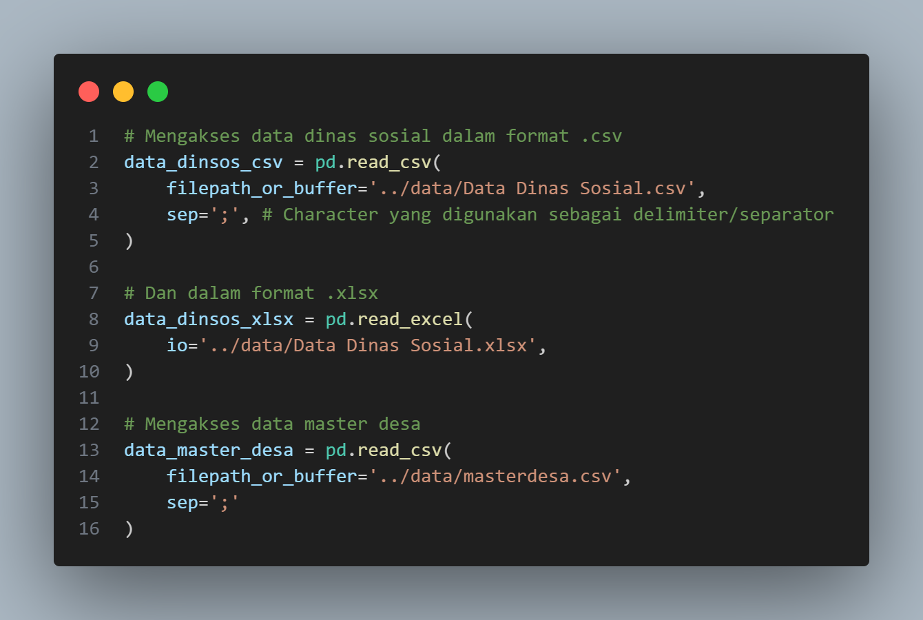
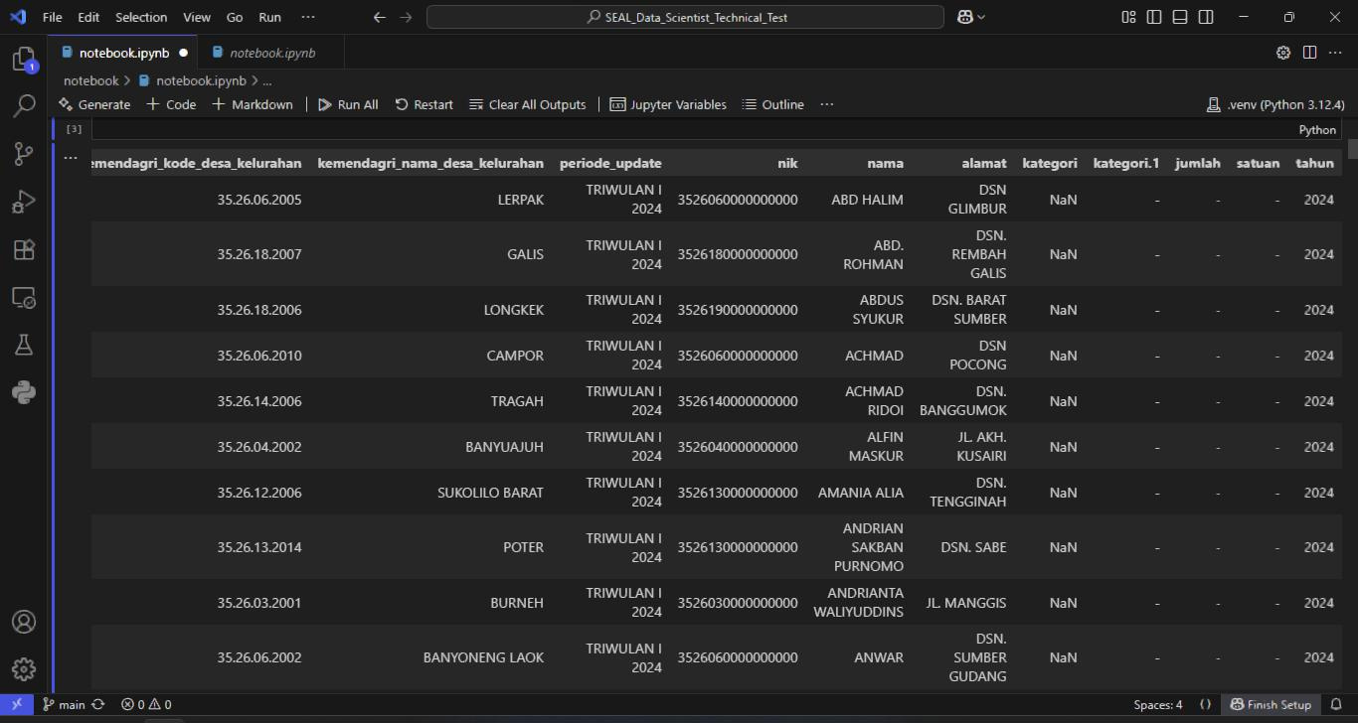
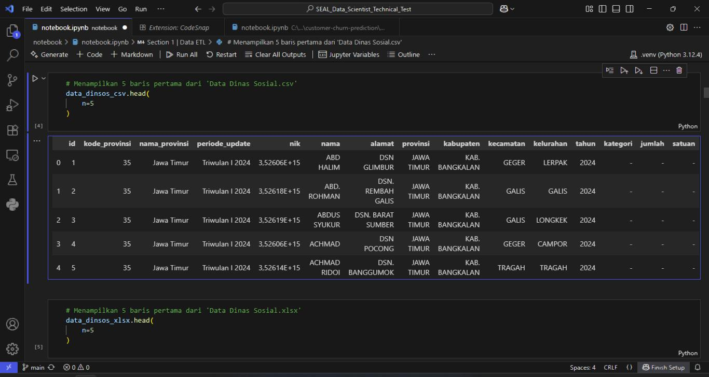
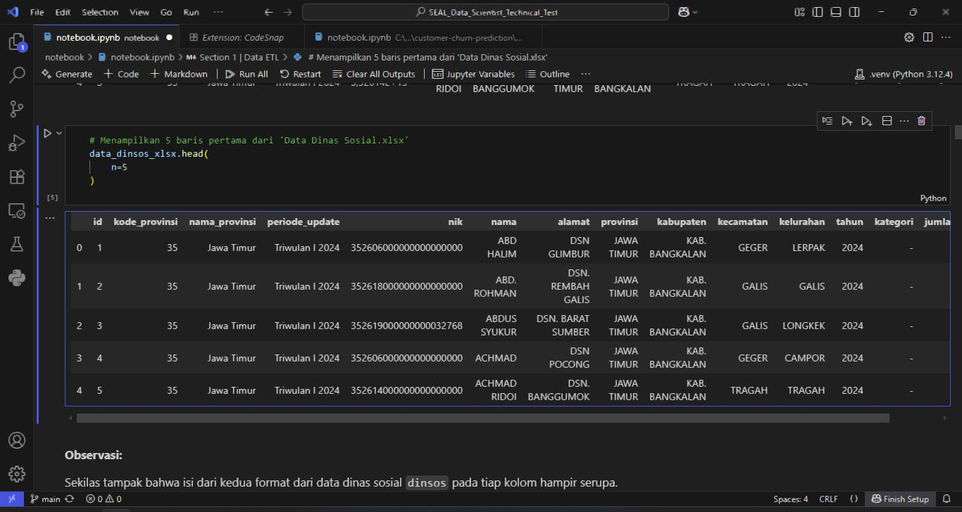
Extraction dengan filename dan format yang beragam
Contoh code yang digunakan & perbedaan format nik
Insights
Mengunduh data dari tautan Google Drive yang disediakan
Analisa data menggunakan library Pandas
3 sumber data: dinsos_csv, dinsos_xlsx, dan master_desa
equals() menunjukkan bahwa kedua format dinsos identik, kecuali kolom nik
Format acuan contoh_table lebih mendekati dinsos_csv daripada dinsos_xlsx
4
Notes:
4

Slide 5
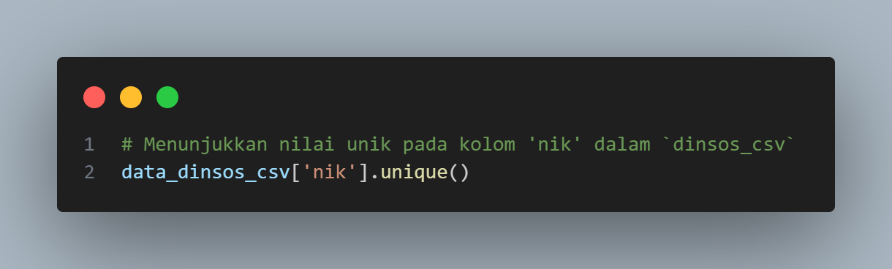
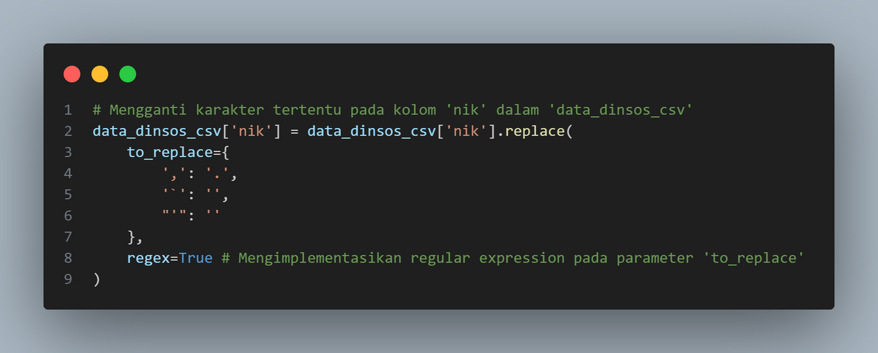
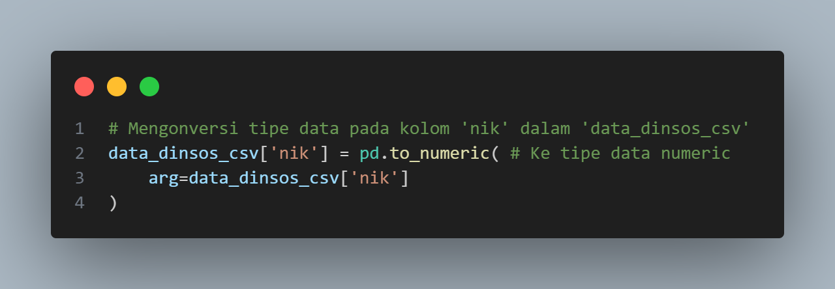
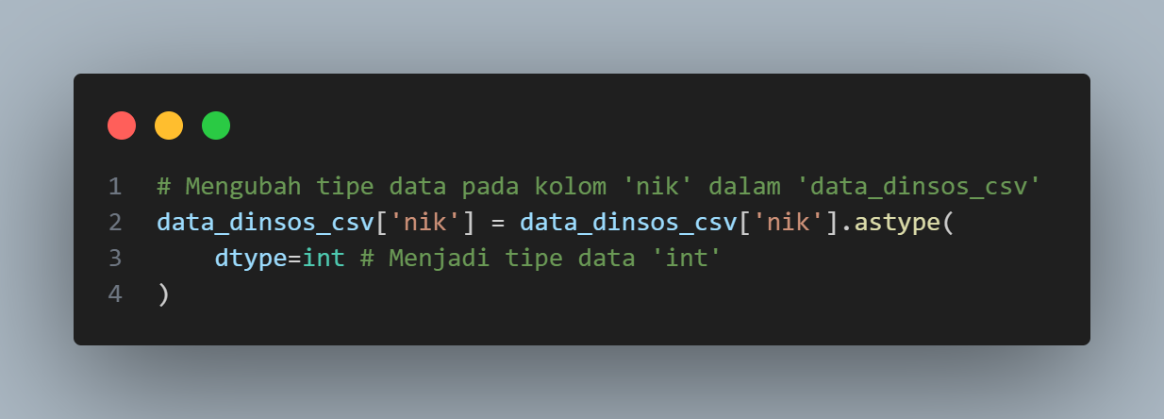
Transformation pada data kolom nik
Langkah-langkah yang diterapkan untuk mengubah data nik
Insights
unique() untuk melihat keseluruhan nilai nik
nik menggunakan tipe data object, dan beberapa nilai tidak mengikuti notasi scientific
Konversi ke tipe data numeric & integer
5
Notes:
4

Slide 6
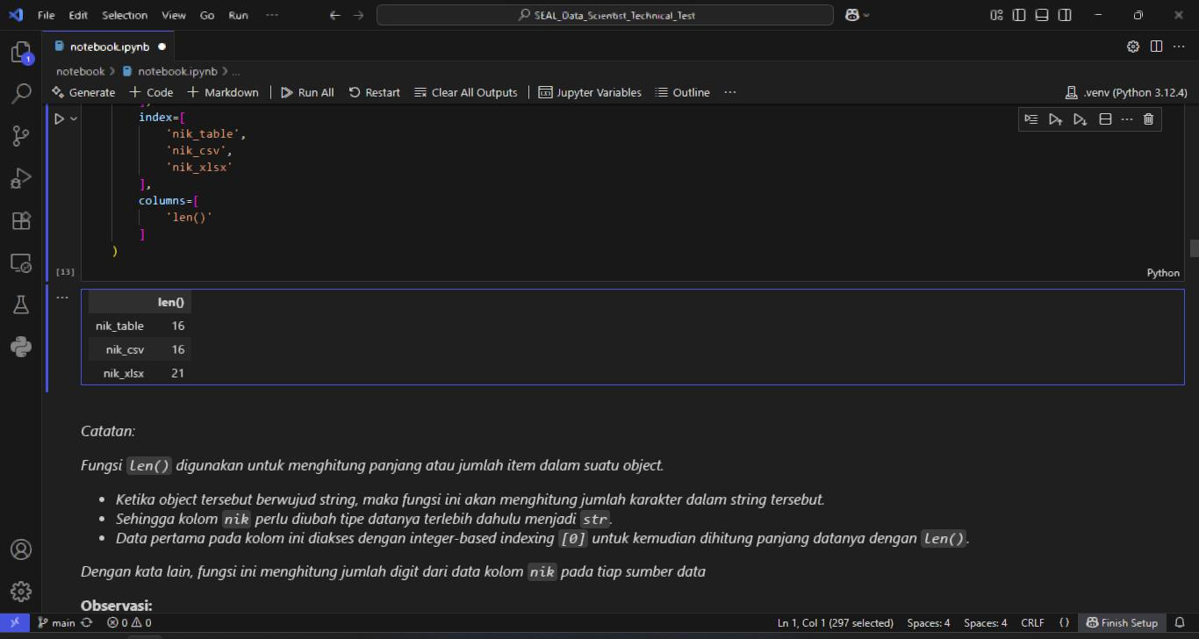
Load data yang representatif
Jumlah digit nik dari table acuan dan kedua format dinsos
Insights
Membandingkan nik pada acuan table dengan kedua format data dinsos
len() untuk menghitung jumlah digit nik
Domain knowledge mengindikasikan bahwa data_dinsos_csv sesuai ketentuan
6
Notes:
4

Slide 7
Contents
1
Data ETL
Three-phase processes of data integration
2
Table Creation
Comparing & merging between data sources and the reference
3
Data Cleansing
Identifying, correcting, and formatting inaccurate records from dataset
Notes:
3

Slide 8
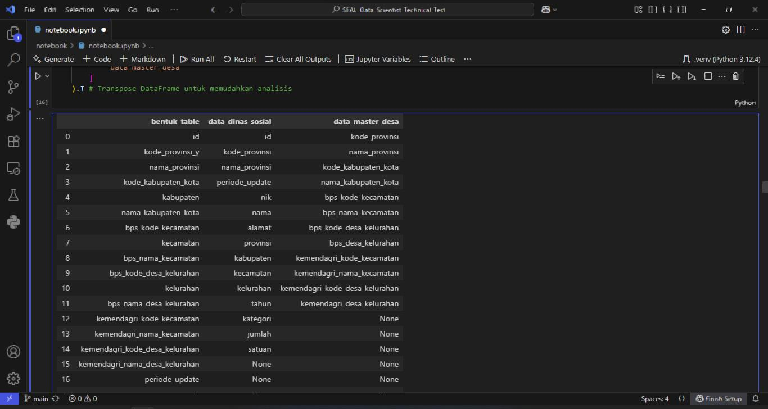
Comparison antar kolom pada sumber data
Daftar nama kolom dari data_dinas_sosial dan data_master_desa
Insights
Beberapa kolom ditemukan persis satu di kedua sumber data
kode_provinsi menggunakan data_master_desa
provinsi, kabupaten, kecamatan, & kelurahan ditetapkan sebagai key
bps_ atau kemendagri_?
8
Notes:
4

Slide 9
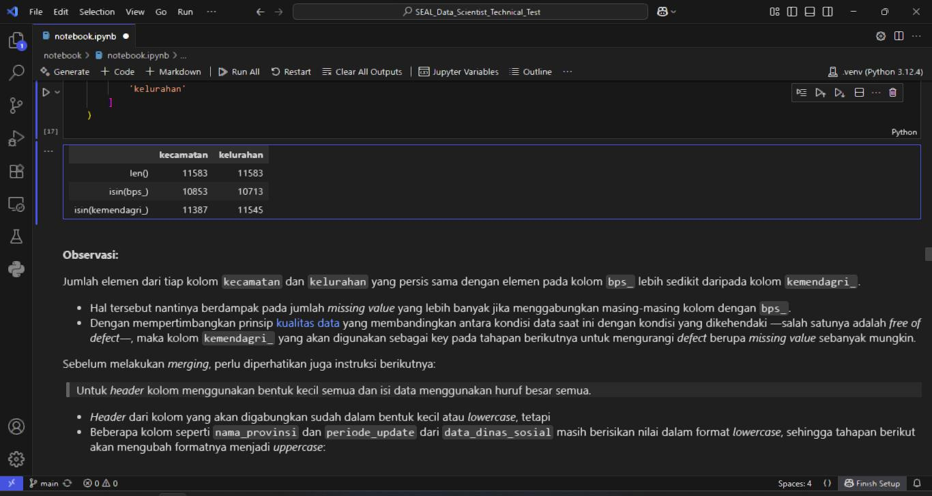
Merging dengan key yang ditentukan
Jumlah tiap kolom yang ditemukan pada bps_ dan kemendagri_
Insights
len() untuk menghitung jumlah kecamatan dan kelurahan dari data_dinas_sosial
Berapa banyak jumlah tersebut ditemukan pada bps_ dan kemendagri_
Data quality: gunakan kemendagri_ untuk mengurangi missing value seminimal mungkin pada table
9
Notes:
4

Slide 10
Contents
1
Data ETL
Three-phase processes of data integration
2
Table Creation
Comparing & merging between data sources and the reference
3
Data Cleansing
Identifying, correcting, and formatting inaccurate records from dataset
Notes:
3

Slide 11
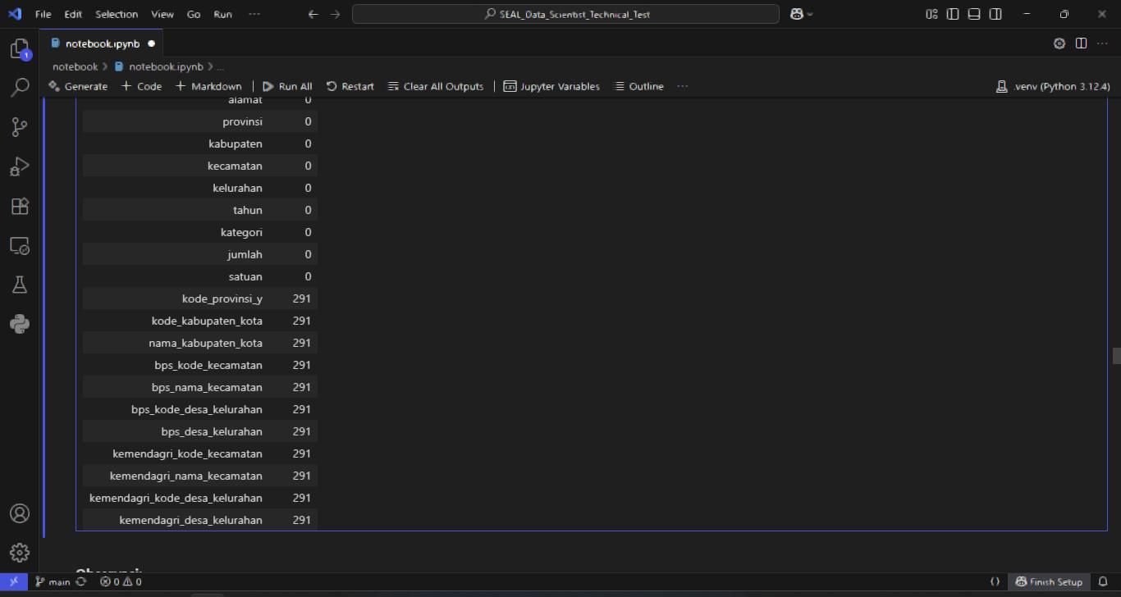
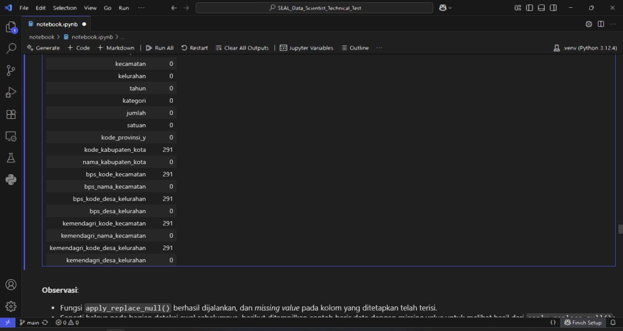
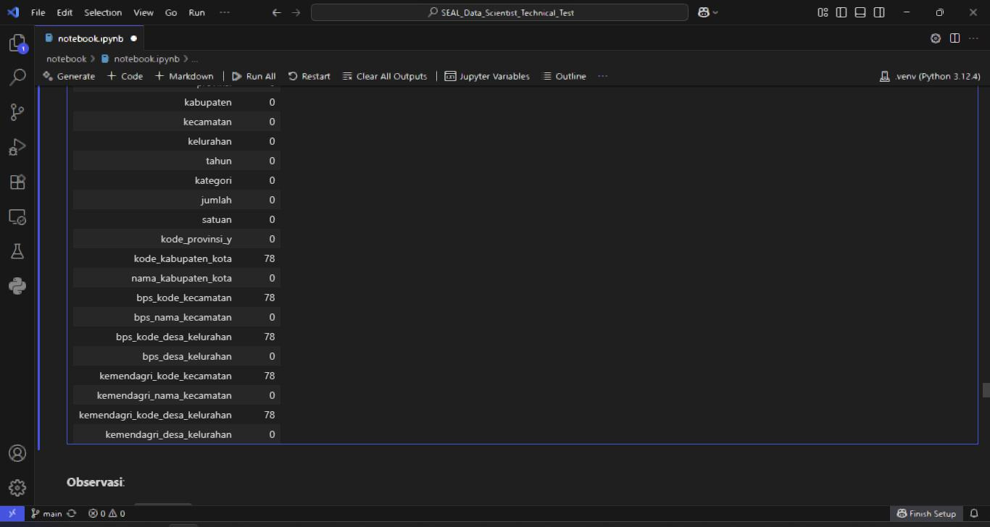
Detection & Imputation nilai null secara bertahap
Deteksi pertama, kedua, dan ketiga pada table dari keberadaan nilai NA
Insights
check_null(): kolom table dengan missing value berasal dari data_master_desa
replace_null(): menggunakan kolom serupa dari data_dinas_sosial sebagai acuan
update(): menggunakan non-NA dari data_master_desa sebagai acuan
Sesuai temuan sebelumnya, beberapa nilai key pada dinsos tidak ditemukan di master_desa
Solusi: pemutakhiran master_desa atau imputasi manual pada table baru
11
Notes:
4

Slide 12
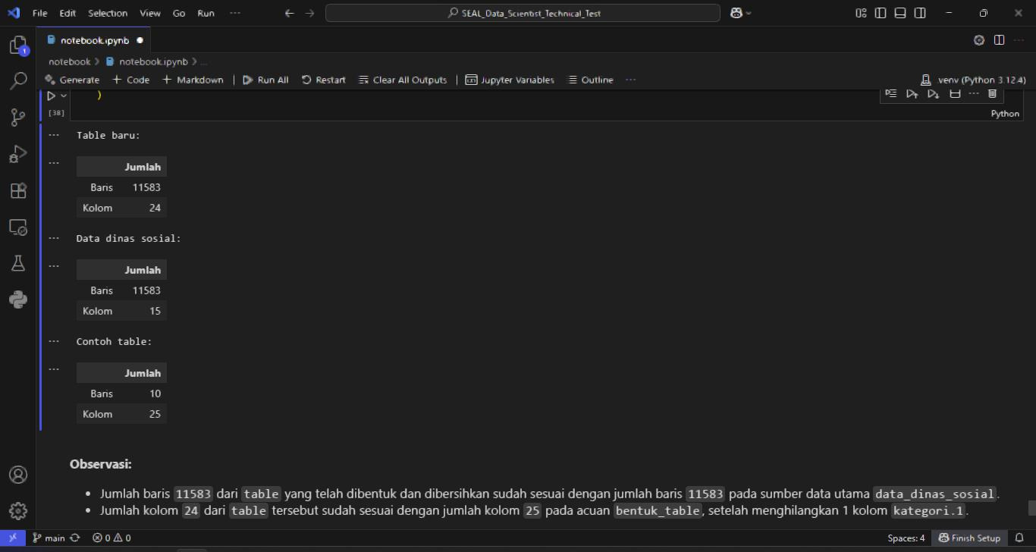
Formatting agar selaras dengan contoh table
Jumlah baris dan kolom dari tiap data
Insights
Menggunakan kode_provinsi_y
Penyesuaian format nama dan urutan kolom
Konversi ke tipe data integer untuk kolom tanpa missing value
Tidak menyertakan kolom kategori.1
Dimensi table yang baru dibentuk sudah menyerupai sumber data utama dan contoh table
12
Notes:
4

Slide 13
End
Notes:
10

